Slide 1
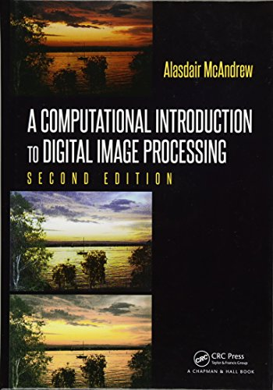
Lecture 2:
Image Files and File Types

Slide 2
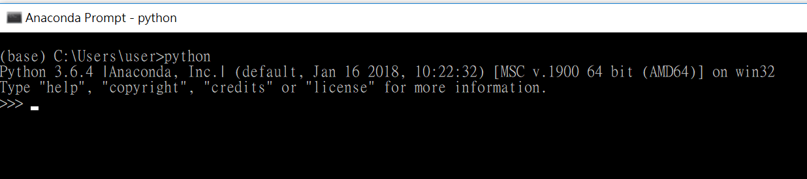
Python 與影像處理
Python是一套支援矩陣與矩陣運算的資料分析套裝軟體
  鍵入指令：
  鍵入指令：
from PIL import Image
pil_im = Image.open(‘sunrise.jpg’)

Slide 3
Python 與影像處理
常用的Python影像處理套件
  Skimage、pilow、opencv…
  鍵入指令：
import cv2
image = cv2.imread('MyPic.png')
cv2.imwrite('MyPic.jpg', image)

Slide 4
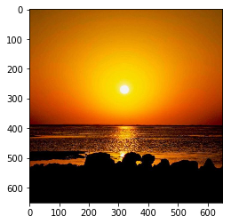
RGB to gray Images
  使用 matlabplot顯示影像
from PIL import Image
import matplotlib.pyplot as plt
pil_im = Image.open(‘sunrise.jpg’)
#plot the image
plt.figure
plt.imshow(pil_im)

Slide 5
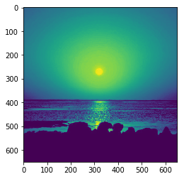
灰階影像 (Grayscale Images)
from PIL import Image
import matplotlib.pyplot as plt
import numpy as np
pil_im = Image.open('sunrise.jpg')
pil_imgray = pil_im.convert('LA')
img = np.array(list(pil_imgray.getdata(band=0)), float)
img.shape = (pil_imgray.size[1], pil_imgray.size[0])
plt.imshow(img)

Slide 6


Grayscale Images
  在螢幕上顯示figure 視窗。
  所謂的figure 便是指圖形物件呈現的視窗，物件可包含影像或各種圖表。
figure
imshow(img)
  將矩陣img 以影像形式顯示出來

Slide 7
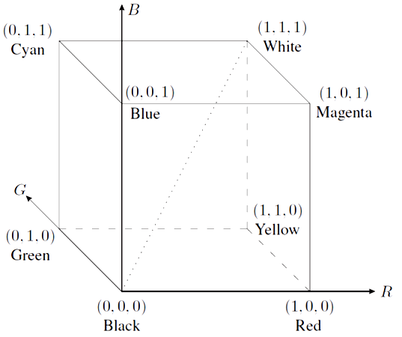
RGB 色彩模型的彩色立方體

Slide 8
RGB 影像
多維陣列（multidimensional array）
  透過下面這個指令，可以看出RGB與灰階影像的明顯不同：
  要獲知任一指定位置的RGB數值，可以使用Python的矩陣索引方法。例如：
import cv2
image = cv2.imread('MyPic.png')
image.shape
(b, g, r) = image[170, 10]
print("Pixel at (170, 10) - Red: {}, Green: {}, Blue: {}".format(r, g, b))

Slide 9
像素值存取
範例一
from PIL import Image
pil_im = Image.open(‘sunrise.jpg’)
pix =pil_ im.load()
print(pix[1,1])
範例二
from PIL import Image
pil_im = Image.open(‘sunrise.jpg’)
r,g,b = pil_im.getpixel((1,1))
print(r,g,b)
(195, 103,0)
(195, 103,0)
© 2010 Cengage Learning Engineering. All Rights Reserved.

Slide 10
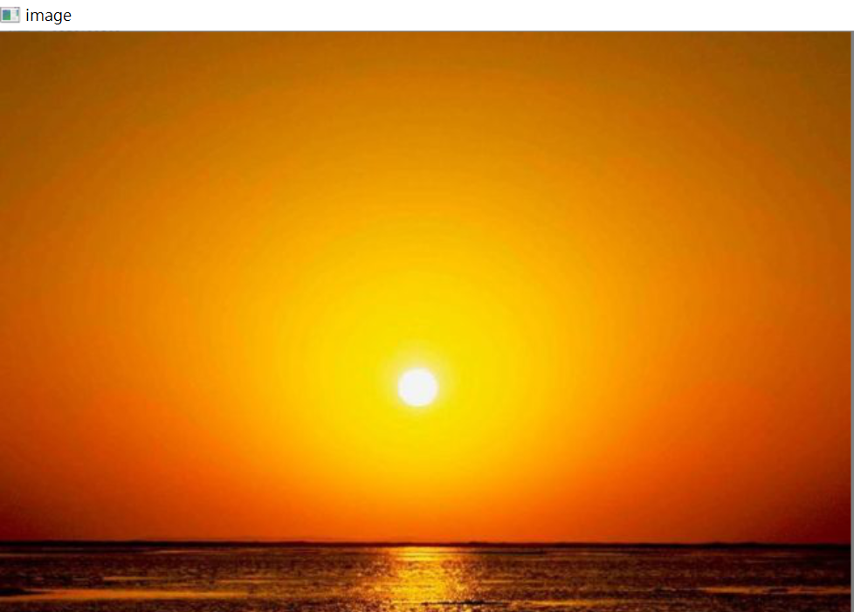
使用OpenCV讀影像檔
import numpy as np
Import cv2
img = cv2.imread(‘sunrise.jpg’, cv2.IMREAD_COLOR)
cv2.imshow(‘image’,img)
cv2.waitKey(0)
cv2.destroyAllWindows()

Slide 11
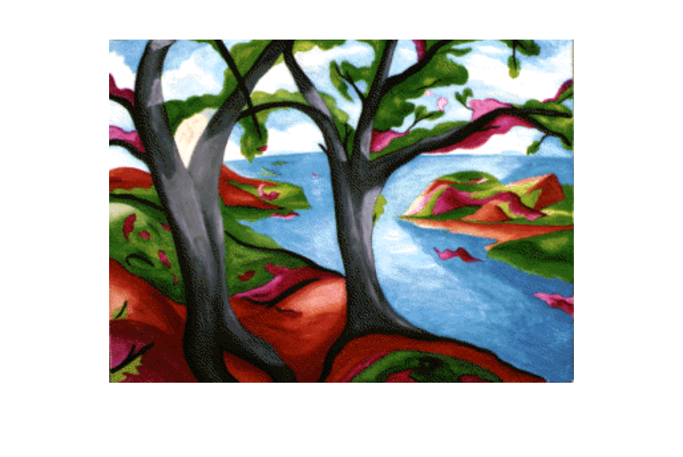
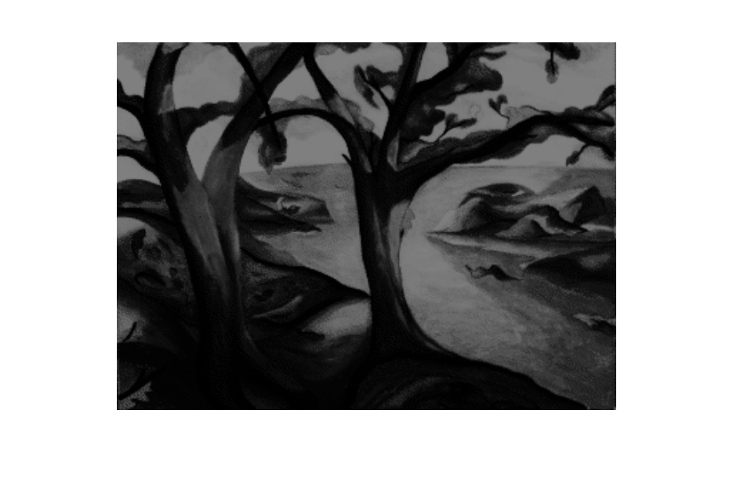

索引彩色影像
>> plt.figure, cv2.imshow(‘trees.tif’)
>> em = cv2.imread(‘trees.tif’);
>> figure, cv2.imshow(em)

Slide 12
Python處理索引彩色影像
from PIL import Image
import numpy as np
im = Image.open(‘trees.tif’)
indexed = np.array(im)
palette = im.getpalette()
num_colors = len(palette)/3
max_val = float(np.iinfo(indexed.dtype).max)
map= np.array(palette).reshape(num_colors,3) /max_val
© 2010 Cengage Learning Engineering. All Rights Reserved.

Slide 13
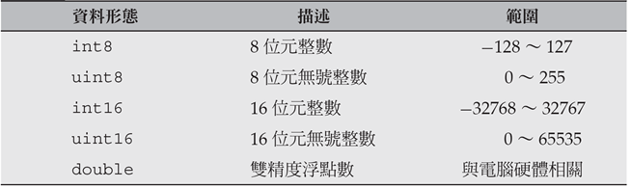
資料形態與轉換
資料型態例子

Slide 14
Python資料形態與轉換
Numbers have two main types
  Integers are whole numbers: -14, -2, 0, 1, 100, 401233
  Floating Point Numbers have decimal parts: -2.5 , 0.0, 98.6, 14.0
There are other number types - they are variations on float and integer
>>> xx = 1
>>> type (xx)
<type 'int'>
>>> temp = 98.6
>>> type(temp)
<type 'float'>
>>> type(1)
<type 'int'>
>>> type(1.0)
<type 'float'>
>>>

Slide 15
Python資料形態與轉換
When you put an integer and floating point in an expression the integer is implicitly converted to a float
You can control this with the built in functions int() and float()
>>> print float(99) / 100
0.99
>>> i = 42
>>> type(i)
<type 'int'>
>>> f = float(i)
>>> print f
42.0
>>> type(f)
<type 'float'>
>>> print 1 + 2 * float(3) / 4 - 5
-2.5
>>>

Slide 16
Python 字串轉換
You can also use int() and float() to convert between strings and integers
You will get an error if the string does not contain numeric characters
>>> sval = '123'
>>> type(sval)
<type 'str'>
>>> print(sval + 1)
Traceback (most recent call last):
File "<stdin>", line 1, in <module>
TypeError: cannot concatenate 'str' and 'int'
>>> ival = int(sval)
>>> type(ival)
<type 'int'>
>>> print( ival + 1)
124
>>> nsv = 'hello bob'
>>> niv = int(nsv)
Traceback (most recent call last):
File "<stdin>", line 1, in <module>
ValueError: invalid literal for int()

Slide 17
影像檔案與格式
使用Ｐython套件進行影像處理無須知道GIF、TIFF、PNG 和其他格式之間的差別。
但若對不同的圖形格式有基本了解的話，在決定該使用哪一種檔案類型、何時要使用哪一種檔案類型的時候就會較為容易。

Slide 18
影像檔案與格式
標頭資訊（header information）
  最少會包含以像素為單位的影像尺寸（長、寬
  還可能包含色譜、壓縮方式及影像的描述。

Slide 19
影像檔案與格式
Ｐython的OpenCv的imread 和imwrite 函數目前可支援下列格式：
  JPEG
    是以聯合影像專家組織（Joint Photographics Experts Group）壓縮方法產生的影像，將在第十四章深入討論。
  TIFF
    標記影像檔案格式（Tagged Image File Format）是一種非常普遍的格式，可以支援不同的壓縮方法、一個檔案可包含多個影像，並支援二元、灰階、全彩及索引影像。
Ch2-p.30

Slide 20
影像檔案與格式
  GIF
    圖形交換格式（Graphics Interchange Format）使用歷史悠久，專門用於資料傳輸。現在仍為人普遍使用，多半狀況都可支援，不過可以處理的影像類型仍有些限制。
  BMP
    微軟點陣圖格式（Microsoft BMP format）使用普遍，主要使用於微軟作業系統。
  PNG
    可攜式網路圖形格式（Portable Network Graphics），克服了一些GIF格式的缺點，並可加以取代。

Slide 21
影像檔案與格式
  HDF
    階層資料格式（Hierarchical Data Format）是一種延伸性強、多用途的格式，專為科學影像使用而設計。
  PCX
    原本是為MS-DOS軟體PC Paintbrush設計，也可使用在某些微軟產品。
  XWD
    X視窗傾印格式（X Window Dump）是用來儲存X視窗系統螢幕傾印的影像。這是Unix作業系統下的標準視窗影像儲存格式。

Slide 22
影像檔案與格式
  ICO
    這個格式是用於顯示微軟視窗作業系統的小圖示，一個檔案可以包含多個影像。
  CUR
    這個格式是用於顯示微軟視窗作業系統的滑鼠游標。

Slide 23
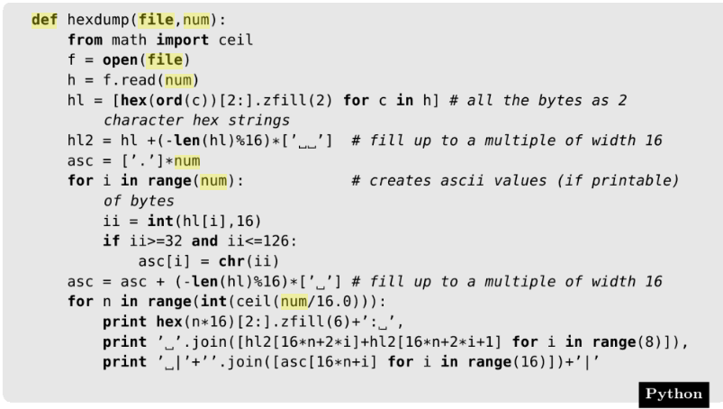
產生16進位傾印的Python函式

Slide 24
向量影像 vs. 掃描點影像
儲存影像資訊有兩種不同的方法：
  向量影像（vector images）：線或向量的集合
  掃描點影像（raster images）：點的集合
大部分的影像檔案格式都將影像儲存為掃描點的資訊。

Slide 25
簡單的掃描點影像格式
除了包含所有的像素資訊之外，影像檔案還必須包含標頭資訊（header information）。
  最重要的就是影像大小，或許還有一些其他資訊，像是色譜或壓縮方法。
  例如： ASCII PGM 格式是設計成和其他格式進行轉換時使用的泛用格式。
© 2010 Cengage Learning Engineering. All Rights Reserved.

Slide 26
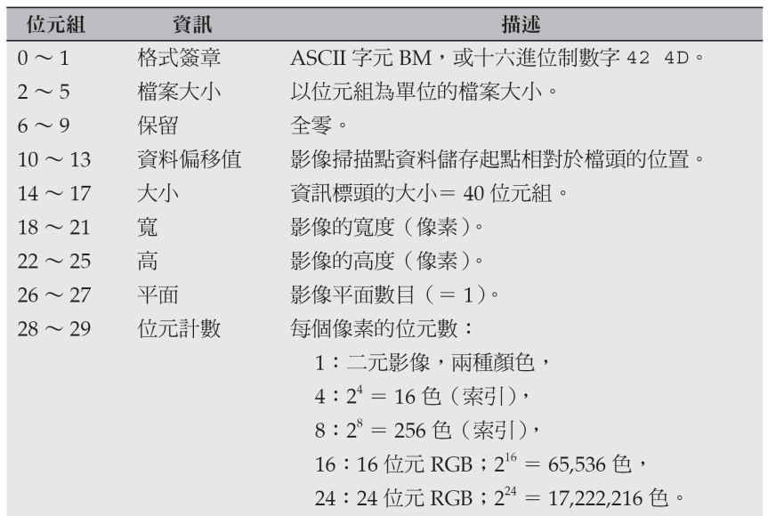
微軟BMP

Slide 27
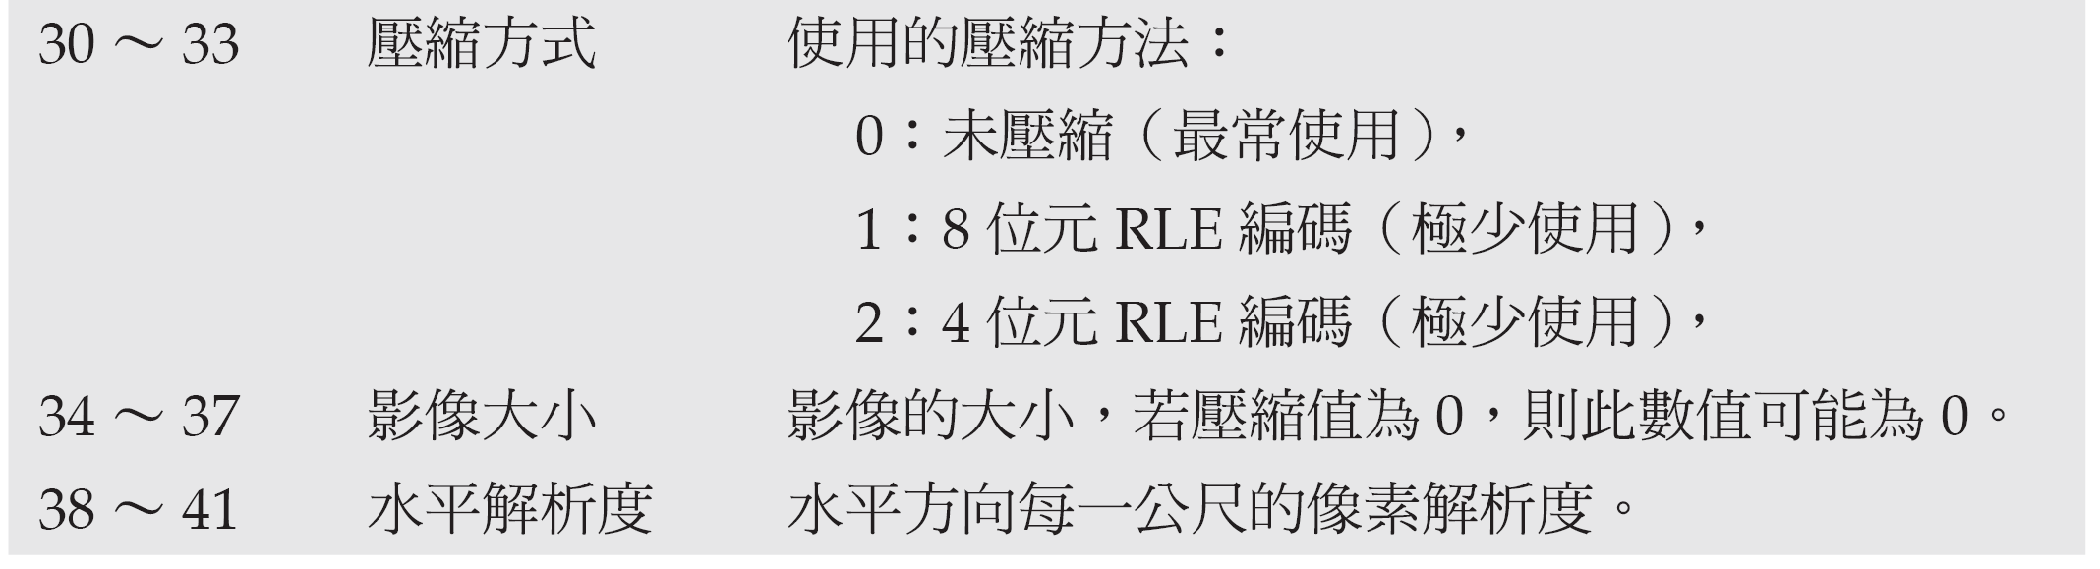
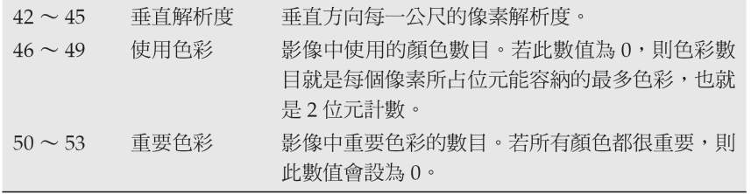
微軟BMP

Slide 28
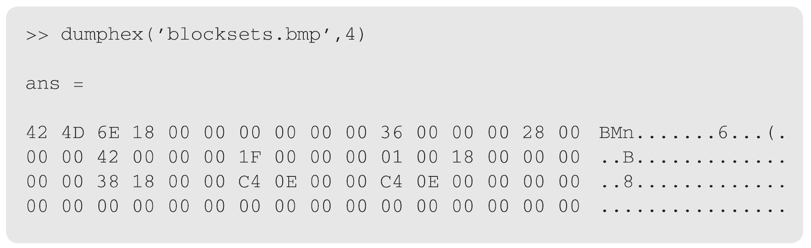
微軟BMP
  這個影像的寬度資料位於第18 至21 位元組，在第二列：
  42 00 00 00
  要知道確實的寬度，必須將這些位元組重新排列：
  00 00 00 42

Slide 29
微軟BMP
  然後再轉換為十進位：
  (4 × 16¹)+ (2 × 16⁰) = 66
  這就是以像素為單位的影像寬度。
  影像高度
  1F 00 00 00
  (1 × 16¹) + (F × 16⁰) = 16 + 15 = 31

Slide 30
GIF 與PNG
GIF
  色彩使用色譜儲存。GIF 的規格允許每個影像最多可使用256 色。
  GIF 無法儲存二元或灰階影像，除非使用RGB 值產生對應的顏色。
  像素資料使用LZW（Lempel-Ziv-Welch）壓縮。
  GIF 格式每個檔案可包含多個影像，這樣的特性可用於創造動畫GIF。

Slide 31
GIF 與PNG
PNG
  是較晚發展的格式，用以取代GIF，並改善GIF 的某些缺點。
  PNG 不仰賴任何專利演算法，而且支援的影像類型較GIF 多。
  支援灰階、全彩及索引影像。
  此外，使用的壓縮工具zlib 通常具有較好的壓縮效果。

Slide 32
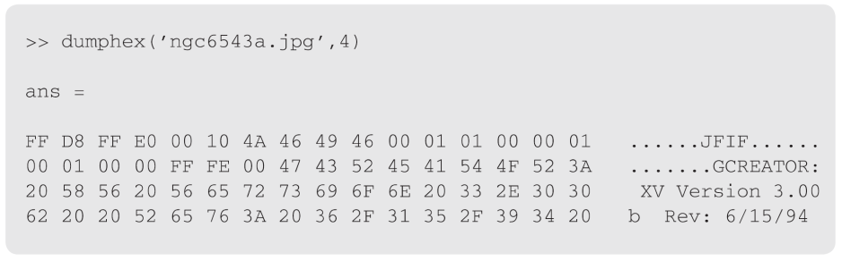
JPEG
JPEG演算法的壓縮會失真，原始資料無法完全復原。
© 2010 Cengage Learning Engineering. All Rights Reserved.

Slide 33
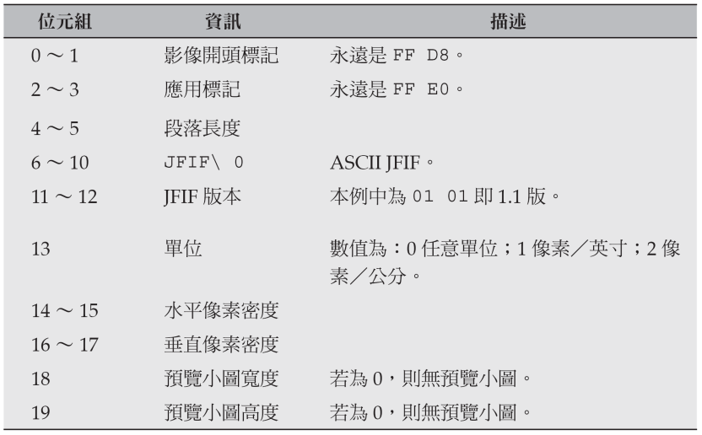
JPEG
© 2010 Cengage Learning Engineering. All Rights Reserved.

Slide 34
TIFF
標記影像檔案格式（Tagged Image File Format）或TIFF 是最完整的影像格式之一。
每個檔案可儲存多個影像。
可以使用不同壓縮程序，以及不同的位元組排序。
支援二元、灰階、全彩或索引影像，並支援不透明及透明模式。
可說是資料交換的最佳格式。
© 2010 Cengage Learning Engineering. All Rights Reserved.

Slide 35
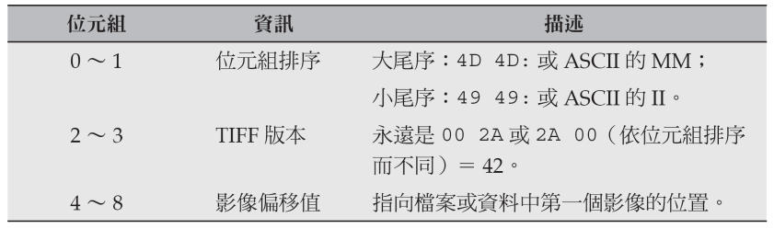
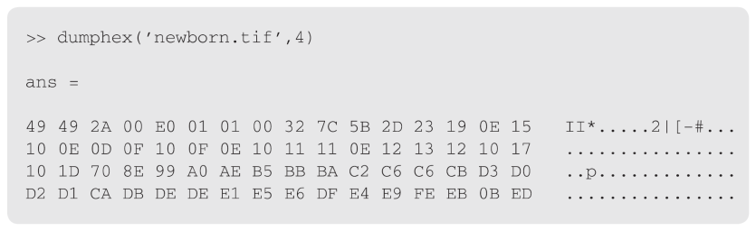
TIFF
© 2010 Cengage Learning Engineering. All Rights Reserved.

Slide 36
TIFF
此一影像使用小尾序位元組排序。
檔案的第一個影像（其實只有一個影像）開始於位元組：
因為這是一個小尾序檔案，所以要將位元組順序重新排列：00 01 01 E0。結果得出十進位的66016。
© 2010 Cengage Learning Engineering. All Rights Reserved.

Slide 37
DICOM
DICOM（Digital Imaging and Communications in Medicine， 醫療數位影像與傳輸）
和GIF 一樣可以儲存多個影像檔案。
不過，這些檔案可以當作是以3D 物件的切面圖或圖幀。
DICOM 的規格龐大且複雜，WWW 上已經公布幾個版本。
© 2010 Cengage Learning Engineering. All Rights Reserved.

Slide 38
實驗二 影像處理實作
The lab sessions focus on the basic image processing using Python
Task 1: Installing Python on your computer (You can also use Google CoLab to finish the lab)
Task 2: Install Pillow and OpenCV on your python
Task 3: Prepare an image in your computer
Task 4: Load the image into Python
Task 5: Display the loaded image using Matplotlib
Task 6-1:影像處理實作練習(數位影像反白)
Task 6-2:影像處理實作練習(二值化)
Task 7: Write a lab report including the results of all tasks
© 2010 Cengage Learning ngineering. All Rights Reserved.

Slide 39
Any Questions?

